Slide 1
Internacionalização na Unioeste: desafios e perspectivas
(mas, nos primeiros passos)...
1/18

Slide 2
INTERNACIONALIZAÇÃO COMO CONCEITO MULTIDIMENSIONAL:
a) Internacionalização no Exterior: todas as formas de educação transfronteiriças, a mobilidade de estudantes, docentes, pesquisadores, programas, cursos, currículos, projetos, etc.
b) Internacionalização em casa: atividades que auxiliam no desenvolvimento da compreensão internacional e competências internacionais e interculturais.
PERMEIAM O ENSINO, A PESQUISA, A EXTENSÃO E TODAS AS OUTRAS UNIDADES DE APOIO
2/18

Slide 3
APRESENTAÇÃO DO INTERNATIONAL OFFICE
Estratégias visando maximizar as relações interinstitucionais e internacionais da Unioeste:
O comprometimento do International Office/ARI é maximizar a utilidade nas relações interinstitucionais e internacionais da Unioeste:
por estimular a cooperação interinstitucional e internacional através de representação em redes e outras formas associativas entre os diferentes níveis da universidade;
por articular com as diferentes instâncias para promover um ambiente multicultural na universidade como um todo;
por desenvolver projetos de pesquisa e extensão visando o aprimoramento de práticas de internacionalização universitária no exterior e em casa;
por promover chamamentos públicos de mobilidade acadêmica de estudantes, docentes e agentes universitários;
3/18

Slide 4
APRESENTAÇÃO DO INTERNATIONAL OFFICE
por facilitar o recebimento de visitantes internacionais e socializar os eventos organizados entre as diferentes unidades, cursos e programas;
por divulgar a instituição no exterior, a fim de recrutar acadêmicos e pesquisadores, ampliando a reputação institucional;
por promover a universidade através de seu informativo oficial Western Paraná Herald;
por instigar a realização de cursos de extensão e ensino em línguas estrangeiras;
por consolidar e promover a institucionalização, de maneira descentralizada, dos serviços especializados de rotinas referentes às relações interinstitucionais e internacionais nos campi;
por melhorar as experiências positivas de cooperação interinstitucionais e internacionais, incrementando o renome da Unioeste no mundo.
4/18

Slide 5
Análise SWOT da Unioeste
Pontos Fortes
potencial crítico
multicampus
versatilidade dos pesquisadores
Corpo docente bem treinado
resiliência
Taxa de crescimento da Unioeste
"Universidade de Fronteira"
Oportunidades
Brasil como liderança internacional
cenário internacional
multiculturalismo
hospitalidade
Ciência sem Fronteiras colocou o Brasil no cenário internacional
...
Fraquezas
Português como segunda língua para estrangeiros
Políticas educacionais /institucionais
comunicação visual em Português
orientações (atividades de internacionalização)
Atração de cérebros
...
Ameaças
burocracia
segurança
custo de vida
competências em línguas estrangeiras deficiente
5/18

Slide 6
AÇÕES DESEMPENHADAS DESDE 2016
Recebimento de visitantes estrangeiros:
Prof. David Marcouiller (University of Wisconsin / EUA)
Prof. Alina Bianca Andreica (Babeş-Bolyai University / Romênia)
Comitiva da University of Illinois at Urbana-Champaign (EUA) com 25 participantes
Prof. Ariel A. Szogi (USDA-ARS / EUA)
Reitor Prof. Mariano Pacher Morel (Unican / Paraguai)
Diretor de Rel. Intl. Prof. Julio Adolfo Pavez Corder (UNITEPC / Bolivia)
Prof. Maria Leonor de Carvalho (Universidade de Évora / Portugal) em agosto
Prof. Helsio Amiro Motany de Albuquerque Azevedo (Universidade Eduardo Mondlane / Moçambique)
Comitiva da Universidad Nacional de Canindeyú (Paraguai) com 9 participantes
Prof. Marcellus M. Caldas (Kansas State University / EUA)
6/18

Slide 7
AÇÕES DESEMPENHADAS DESDE 2016
Articulação de projetos em rede:
Projeto estratégico da UGF – Fundo Paraná articulado entre as sete universidades estaduais e SETI intitulado “Estruturação da Assessoria de Relações Internacionais e Interinstitucionais da Universidade Estadual do Oeste do Paraná”
Projeto submetido ao PGCI da Capes em rede entre as sete universidades estaduais do Paraná intitulado “Teaching and Learning in English in State of Paraná Universities: A Research Project”
Projeto estratégico da UGF – Fundo Paraná para custeio de mobilidade docente inbound e outbound no âmbito do ZICOSUR Universitário
Projeto em rede com 20 universidades do Programa Erasmus Mundus da União Europeia - EUREKA SD intitulado “Enhancing university research and education in áreas useful for sustainable development”
7/18

Slide 8
AÇÕES DESEMPENHADAS DESDE 2016
Representação em rede:
Participação no Núcleo de Internacionalização das IES do Paraná da SETI
Articulação com o ZICOSUR Universitário
Participação na FAUBAI
Articulação com a APIESP e AUPP
Desenvolvimento de projetos de pesquisa e extensão:
Projeto de Pesquisa ICV intitulado “Mobilidade e Internacionalização da Universidade Estadual do Oeste do Paraná: dos conceitos à ação”
Projeto de Pesquisa internacional com a University of Illinois at Urbana-Champaign intitulado “Perdas pós-colheita no Paraná”
Projeto de Extensão Western Paraná Herald
Projeto de Extensão Western Paraná International Radio
Projeto de Extensão Heraldo del Oeste Paranaense
8/18

Slide 9
AÇÕES DESEMPENHADAS DESDE 2016
Chamamentos públicos:
Programa de Bolsas Ibero Americanas para alunos de graduação Santander Universidades – 2016
Programa de Mobilidade Nacional ABRUEM
Programa de Mobilidade Docente da Rede ZICOSUR
Seleção para pesquisador em Projeto Internacional
Seleção de bolsista (SETI/UGF) para a ARI
Divulgação da instituição no exterior:
Romênia: Visita à Babeş-Bolyai University e University of Agricultural Sciences and Veterenary Medicine
Espanha: Visita à Universidad de la Rioja
Itália: Visita à Università Politecnica dele Marchè
Portugal: Visita à Universidade de Coimbra e Escola Superior Agrária de Coimbra
Paraguai: Visita à Universidad Nacional de Canindeyú e Universidade Nacional del Este
Argentina: Visita à Universidad Nacional de Salta
9/18

Slide 10
AÇÕES DESEMPENHADAS DESDE 2016
Mobilidades:
3 discentes e 3 docentes do PGDRA/Tol e 1 docente da ARI foram para a Babeş-Bolyai University na Romênia no abrigo do Erasmus Strategic Partners
3 discentes do CCSA/Csc foram para o Instituto Politecnico de Viana do Castelo em Portugal
2 discentes foram fazer estágio na Suíça e Alemanha
4 discentes da Unioeste foram para a Espanha no abrigo do Programa de Bolsas Iberoamericanas de Graduação-sanduiche
22 discentes fizeram as ultimas mobilidades do Programa CsF
10/18

Slide 11
AÇÕES DESEMPENHADAS DESDE 2016
Promoção da institucionalização, de maneira descentralizada:
Criação dos cargos de Assessor-Adjunto de Relações Internacionais e Interinstitucionais – Prof. Rafael Mattiello;
Socialização dos eventos promovidos pelo Intl. Office
Eventos promovidos:
Workshop Internationalization: Quo Vadis?
Western Paraná International Week que contará com o VI SIIES, com a Regional Sul da FAUBAI 2017 e a II Plenária de Reitores da Rede ZICOSUR Universitária 2017
11/18

Slide 12
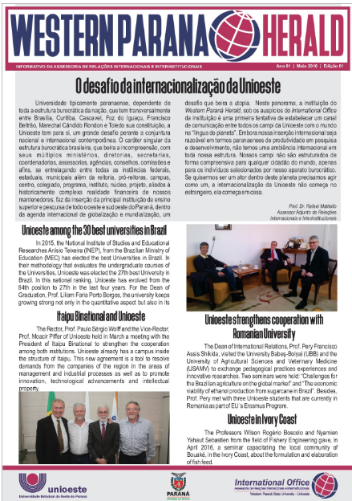
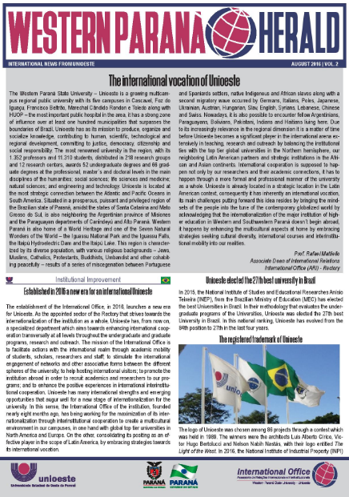
AÇÕES DESEMPENHADAS DESDE 2016
Lançamento do Western Paraná Herald e Heraldo Oeste Paranaense
12/18

Slide 13
AÇÕES DESEMPENHADAS DESDE 2016
Divulgação da Internacionalização na Unioeste (Palestras)
Cooperação Internacional para o Secretariado Executivo no mundo globalizado (Secretariado Executivo/Toledo)
Internacionalização (Pedagogia/Beltrão)
Internacionalização na Unioeste: Importâncias para a Pós-Graduação (PCF/Cvel)
Workshop Internationalization: Quo Vadis?
A internacionalização do conhecimento científico: Sua importância para o desenvolvimento científico (Eng. Pesca/Toledo)
13/18

Slide 14
Partners:
14/18

Slide 15
Partners:
15/18

Slide 16
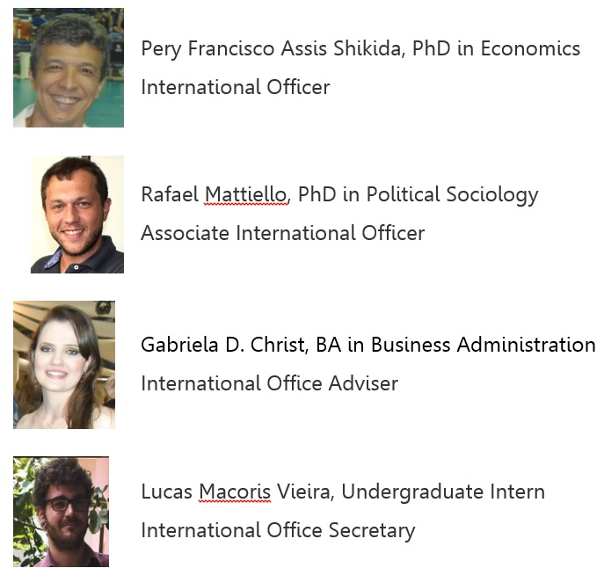
Team:
16/18

Slide 17
Desafios e perspectivas...
Deus
Dignidade
Determinação
Dinamismo
Disciplina
The future is made of the same stuff as the present … Weil, Simone
17/18
Notes:
Ashamed
Discipline – pinky finger
Dynamic – ring finger
Determination – middle finger
Morals and dignity – index finger
Divine - thumb

Slide 18
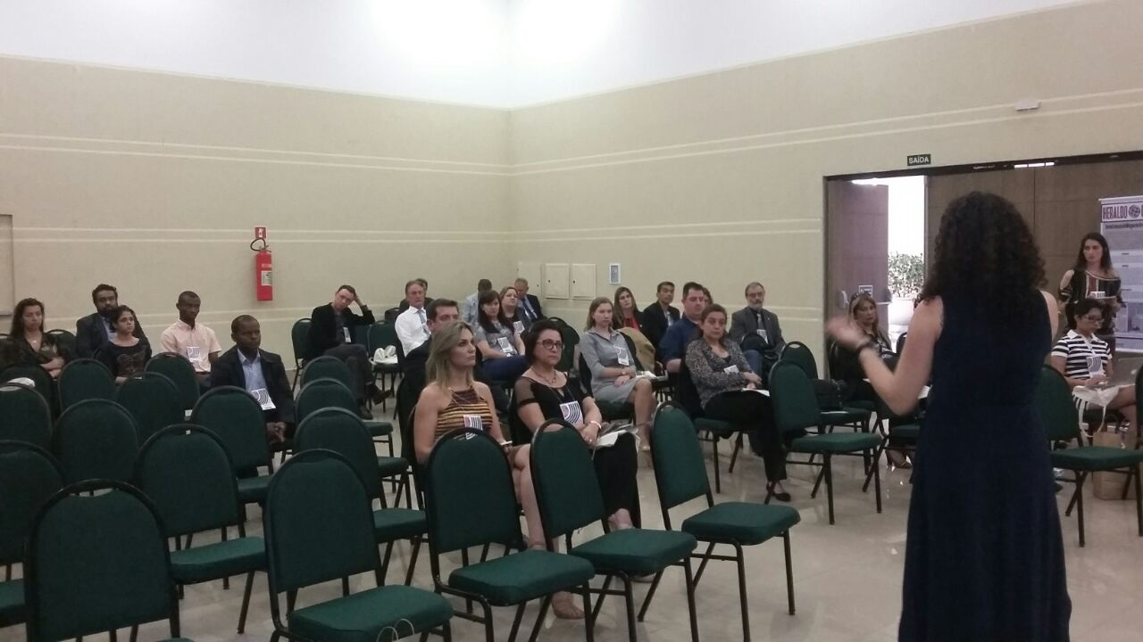
International Office UNIOESTE
Muito obrigado!
18/18

